Slide 1
BIOLOGIE
RNDr. Kateřina Bažantová

Slide 2
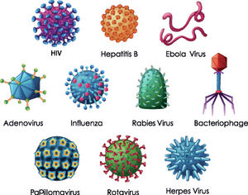
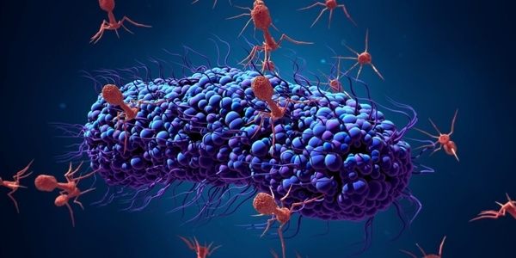
Nebuněčné organismy
Viry = nukleoproteinová částice nesoucí genetickou informaci, nejsou vybaveny enzymy.
Na pomezí živé a neživé přírody – nejsou schopny samostatného života, nedýchají, nepřijímají potravu, ale jsou složeny z organických látek, nejjednodušší organismy
Vnitrobuněční (intracelulární) parazité na genetické úrovni
Velmi rychle podléhají mutacím
Využívají se v genovém inženýrství (molekulové manipulace), biologické zbraně
Obsahují pouze jednu nukleovou kyselinu (RNA nebo DNA), mají 20 až 200 genů (bakterie asi 3500)
VIRUS: abstraktní označení pro nákazu uvnitř hostitele
VIRION: konkrétní virová částice

Slide 3
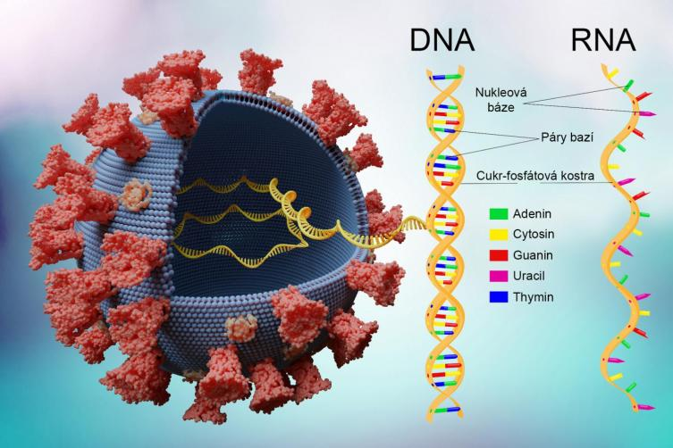
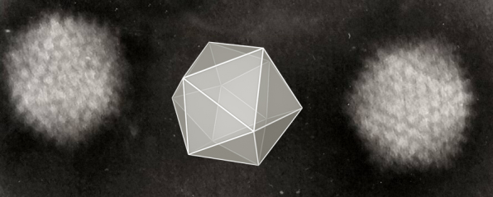
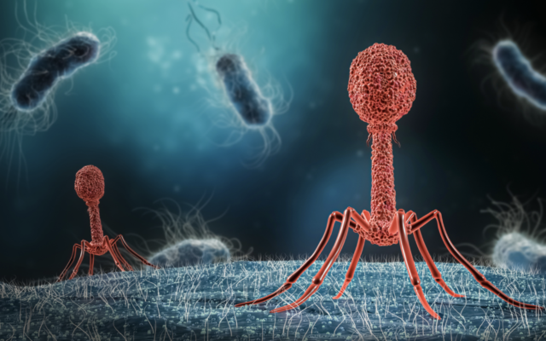
Stavba virionu
Nukleová kyselina
Kapsida – bílkovinný obal pravidelně uspořádanými bílkovinami
Glykoproteinová čidla – rozeznání a adheze k hostitelské buňce
Bakteriofágy – viriony specializované na bakterie, neproniká do buňky celý
Některé viry mají pomocné enzymy nebo zbytek membránového obalu
Autor: GrahamColm at English Wikipedia, CC BY-SA 3.0, https://commons.wikimedia.org/w/index.php?curid=5839864

Slide 4
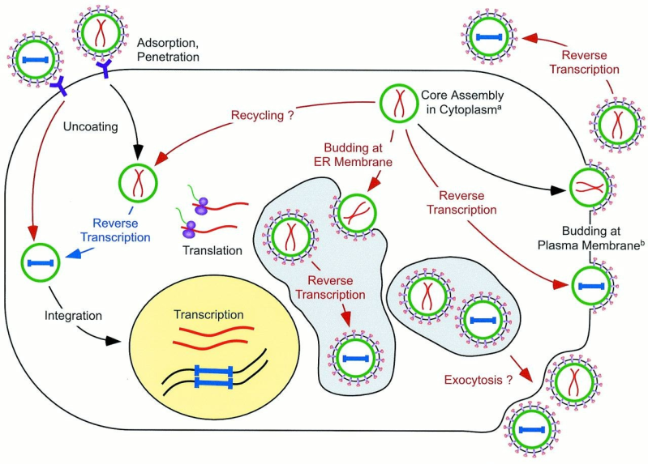
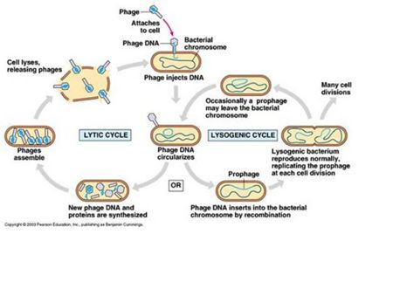
Reprodukční cyklus virů
1. Adsorpce virionu na povrch hostitelské buňky a proniknutí dovnitř
- Viry eukaryot přinutí buňku k endocytóze (poté zůstává jen NK)
- Bakteriofágy pouze injekují svoji NK, lytický a lysogenní cyklus
2. Reprodukce nových virionů: NK virionu donutí buňku vytvářet součásti nových virionů
3. Sestavení virionů a jejich uvolnění
V některých případech se začlení NK viru/fága do DNA buňky a stane se součástí dědičné informace

Slide 5
Virová onemocnění
DNA viry:
- bradavice, herpesviry, některé onkoviry, virus Epstein-Baarové, hepatitida, myxomatóza
RNA viry:
- chřipka, rýma, spalničky, příušnice, zarděnky, dětská obrna, vzteklina, klíšťová encefalitida, slintavka, kulhavka, koronaviry
- rostlinné viry
Retroviry
- HIV: napadá lymfatické buňky
- některé onkoviry

Slide 6
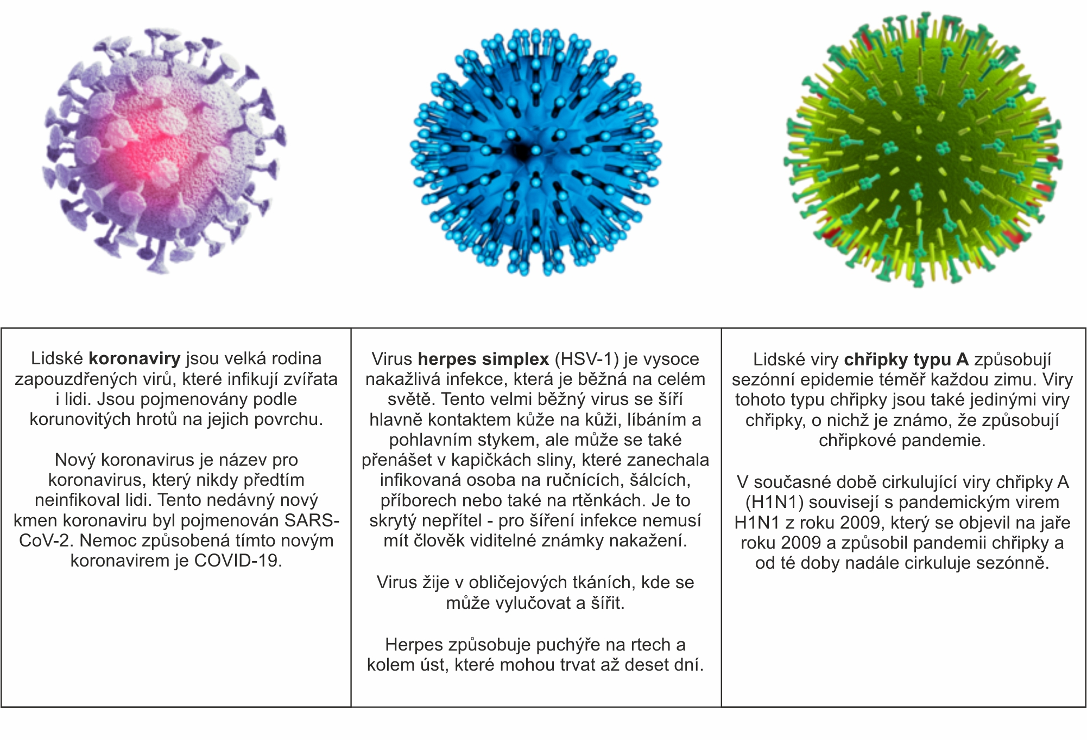

Slide 7
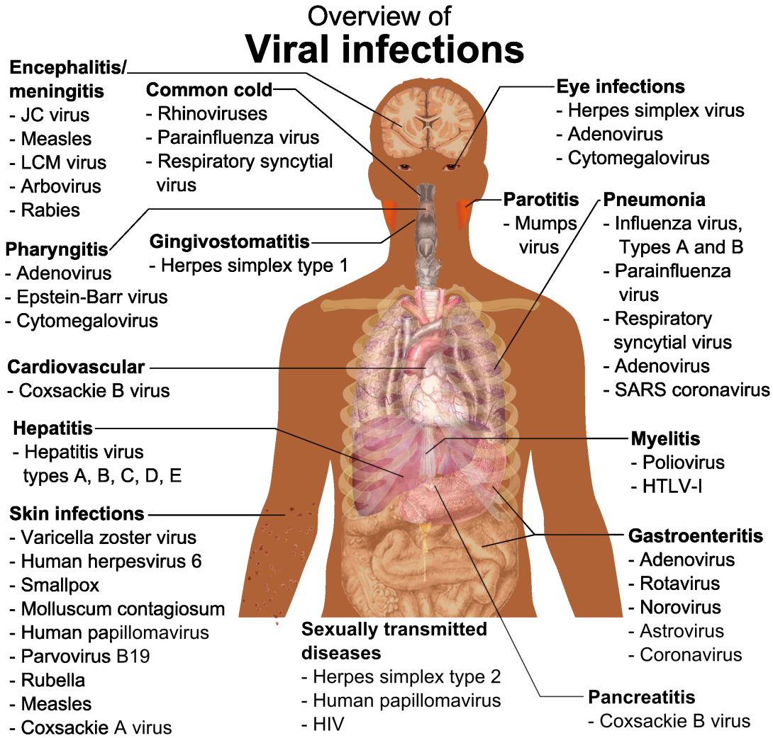

Slide 8
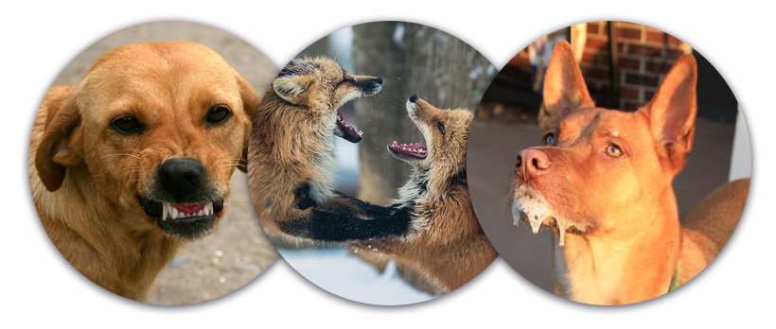
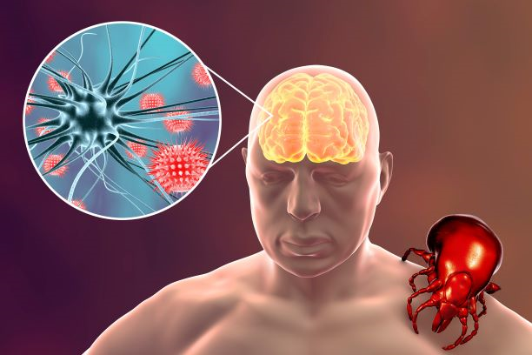
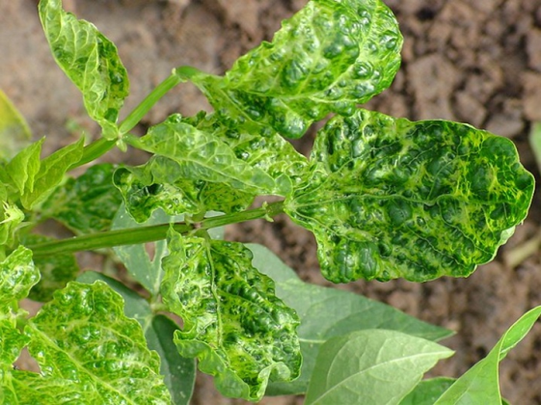
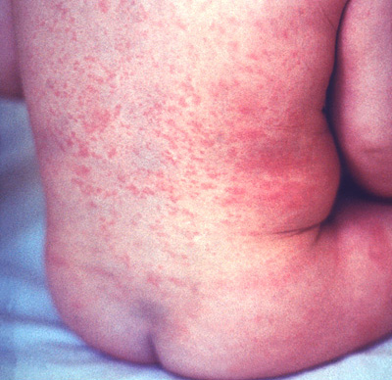
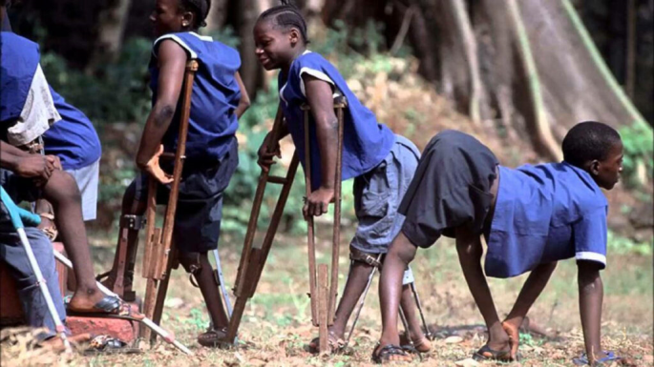
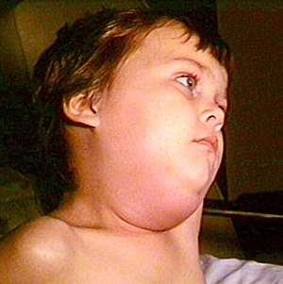
RNA viry:
- chřipka, rýma, spalničky, příušnice, zarděnky, dětská obrna, vzteklina, klíšťová encefalitida, slintavka, kulhavka, covid-19
- Většina rostlinných virů

Slide 9
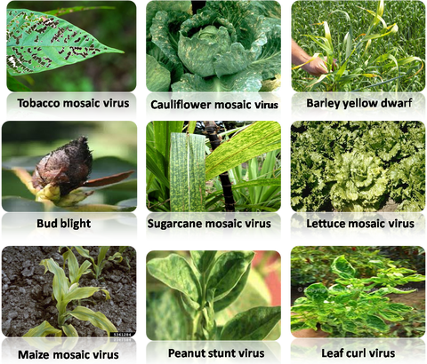
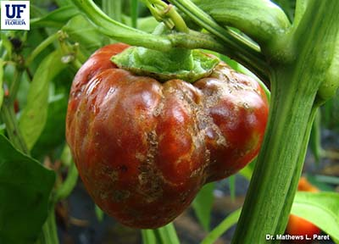
Rostlinné viry
- převážně RNA viry
- Přenos většinou přes živočišného parazita
- Ekonomicky i ekologicky významné
- virus tabákové mozaiky: důležitý pro výzkum a historii
- genové manipulace, GMO

Slide 10
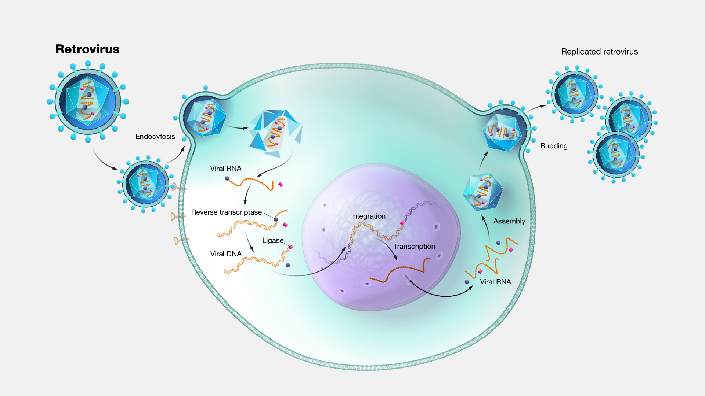
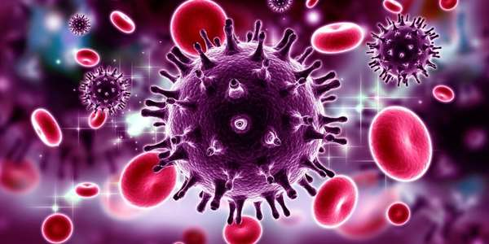
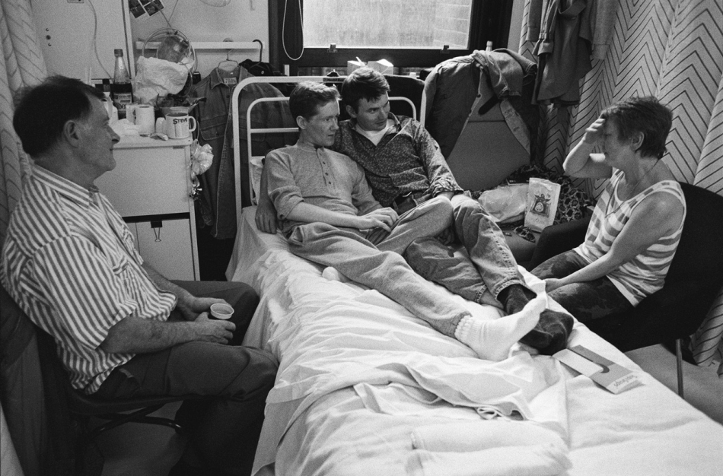
Retroviry
HIV: napadá lymfatické buňky
některé onkoviry
Endogenní retroviry (obohacení genomu až 8 % naší DNA)
Možné využití retrovirů pro genovou terapii
Ekonomicky významné

Slide 11
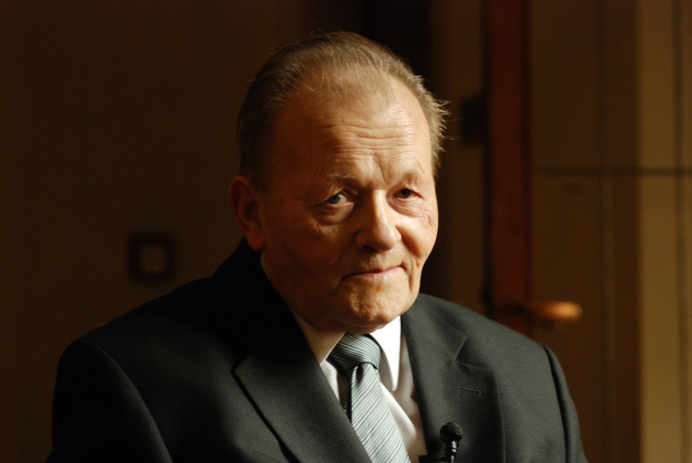
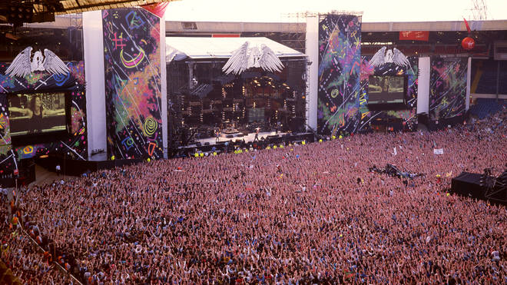
AIDS
Acquired Immunodeficiency Syndrome
Nemoc HIV/AIDS byla poprvé zaznamenána v roce 1981
Afrika dnes
Přenos krví, pohlavním stykem, z matky na dítě
Antonín Holý, ÚOCHB AV ČR, je objevitelem řady antivirotik využívaných při nakažení virem HIV, při nemoci AIDS, virové hepatitidě typu B či oparech
1. prosinec byl vyhlášen Světovým dnem boje proti AIDS
Freddie Mercury
The Freddie Mercury tribute concert – Wembley, 1992.

Slide 12
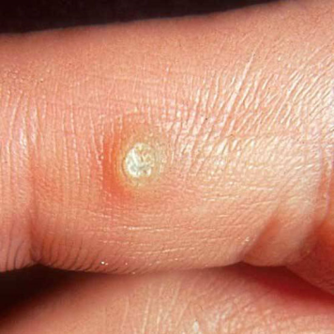
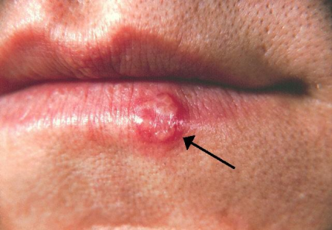
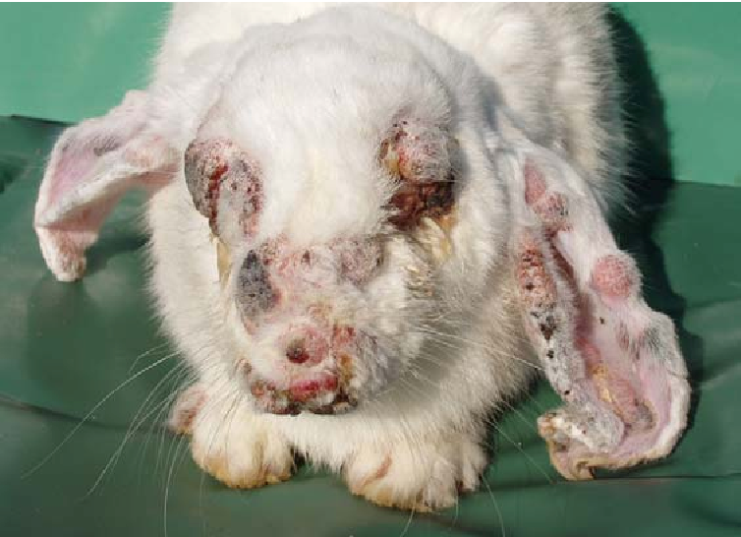
DNA viry:
Bradavice
Herpesviry
některé onkoviry
virus Epstein-Baarové
Hepatitida
Myxomatóza

Slide 13
Druhy infekce
Infekce = proniknutí viru do buňky
LATENTNÍ INFEKCE: někdy označovaná jako virogenie, virová DNA skrytá v genomu, může se při příznivých podmínkách projevit a tvořit virové částice
- Virogenní cyklus: po čase, kdy je virus schován v organismu, se projeví – např. opar
APARENTNÍ INFEKCE: projevená, zjevná

Slide 14
Důsledky pro hostitelskou buňku
Smrt buňky – hlavně u bakteriofágů, u eukaryot není častá
Narušení přirozených funkcí buňky: nejčastější u virů eukaryot, buňka nestíhá tvořit nic pro sebe, narušení funkce tkáně
Nekontrolované dělení: onkoviry – stimulují buňky k nádorovému bujení

Slide 15
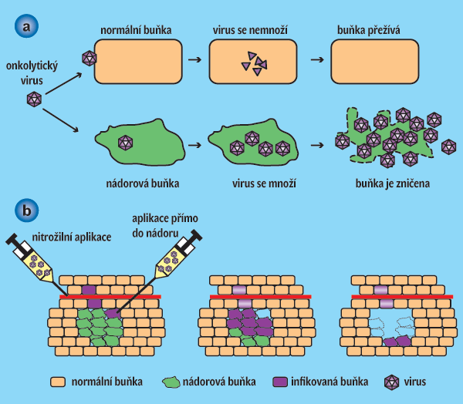
Využití, význam
Léčba
Genové manipulace (vkládání genů)
Vakcíny
Biologické zbraně
Ekonomický význam (pandemie, covid-19, farmaceutický průmysl, kosmetický průmysl, zemědělství – potraviny)
https://www.prirodovedci.cz/zeptejte-se-prirodovedcu/51
https://www.prirodovedci.cz/chemik/clanky/fascinujici-svet-viru-hrozba-nebo-nasi-pomocnici
https://vesmir.cz/images/gallery/archiv/2010/3/viry-ktere-uzdravuji/page/2010_180_01.gif

Slide 16
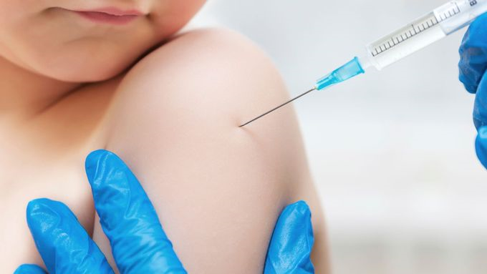
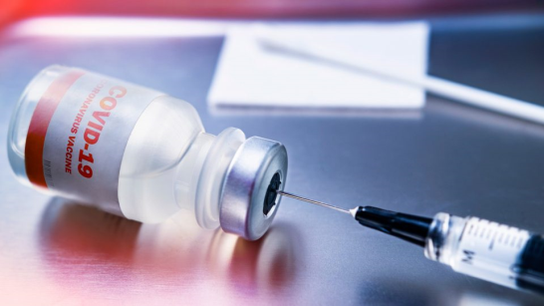
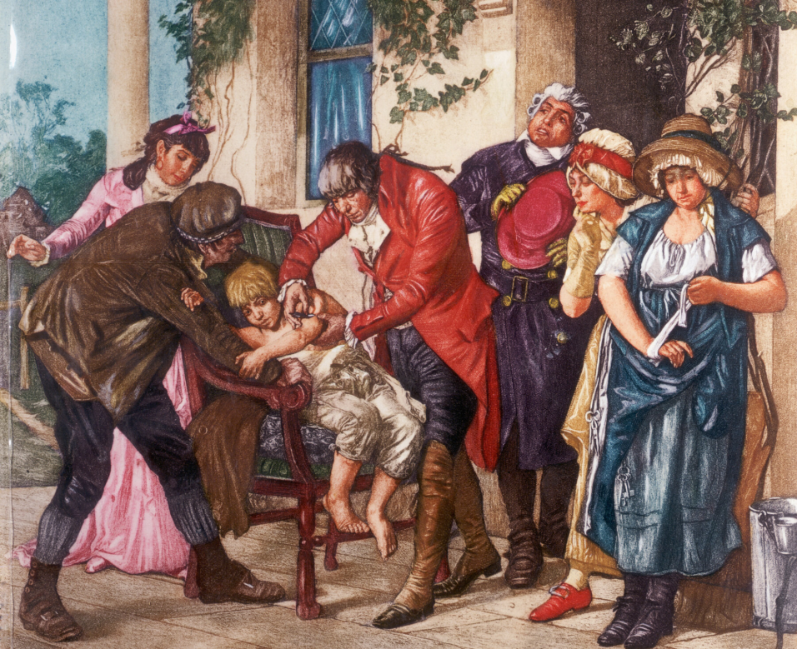
Očkování
Prevence proti onemocnění: imunitní systém si vytvoří protilátky a uloží si je, po opětovném setkání je rychlost imunitní odpovědi rychlá a tak nedojde k tak rozsáhlé infekci
Edward Jenner první očkování
Antivirotik je poměrně málo (zamezují syntéze NK), spoléhá se především na imunitu
Ekonomika, společnost

Slide 17
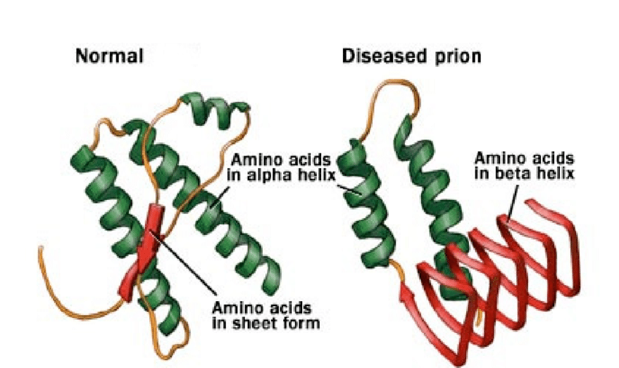
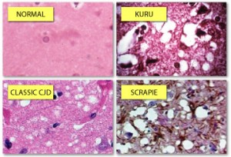
Priony
Šílené bílkoviny, primární struktura jako normální bílkoviny v mozku, ale mají jiný tvar (sekundární a terciární strukturu)
Infekce mozku, od nakažení po projev onemocnění může být dlouhá doba
Přenos z buňky na buňku, kontaktně
V mozkové tkáni ubývají nervové buňky a jsou nahrazeny bílkovinou

Slide 18
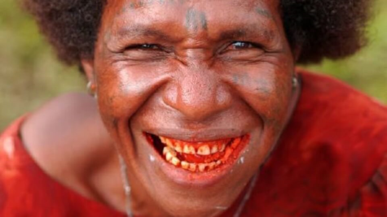
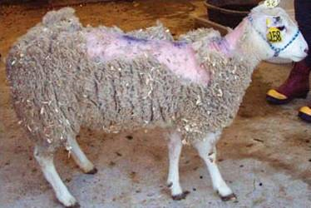
Prionová onemocnění
- BSE – nemoc šílených krav, nervozita, dezorientace, úbytek svalové hmoty
- Scrapie – hlavně ovce, v 60. letech v Z Evropě, drbání, poruchy chůze, malátnost
- Kuru: u člověka, Nová Guinea, rituální kanibalismus, třes, záchvaty smíchu, poruchy rovnováhy, řeči, chůze
- Kreutzfeld-Jakobova nemoc: demence, únava, zapomínání, poruchy chování

Slide 19
https://www.prirodovedci.cz/storage/images/800x600/6669.jpg
https://vtm.zive.cz/getthumbnail.aspx?w=20000&h=20000&q=100&id_file=239481175
https://ibuilder.techinfus.com/images/article/thumb/718-0/2020/11/tabachnaya-mozaika-tomatov-opisanie-i-lechenie-virusa-1.jpg
https://www.vaschovatel.cz/web-data/images/blog/vzteklina-kolaz-blog.png
https://www.vimcojim.cz/files/2020/magazin/25.9._kliste3_shutterstock_1137133667.jpg
https://www.ipvz.cz/e-kurzy/2015/virove_tropicke_infekce/files/cf524dc69ec700c7718e50276586a5a6.jpg
https://www.ockuji.cz/wp-content/uploads/2020/12/nasledky-detske-obrny-1024x576.jpg
https://upload.wikimedia.org/wikipedia/commons/thumb/8/80/Mumps_PHIL_130_lores.jpg/300px-Mumps_PHIL_130_lores.jpg
https://cdn.shopify.com/s/files/1/0722/2059/files/Picture1_29b27484-79b1-4c53-aa88-b039e3e45ff7_large.png?v=1508749173
https://gardeningsolutions.ifas.ufl.edu/images/care/disease/pepper_tswv_virus.jpg
https://www.genome.gov/sites/default/files/media/images/tg/retrovirus.jpg
https://1291668043.rsc.cdn77.org/getthumbnail.aspx?crop=1&w=600&h=300&q=60&id_file=864482573
https://www.bylinkyprovsechny.cz/images/byliny-bylinky-fotografie-obrazek/bradavice-byliny-bylinky-babske-rady-tinktura-mast-obklad-z-bylinek.jpg
https://upload.wikimedia.org/wikipedia/commons/d/da/Herpes%28PHIL_1573_lores%29.jpg
https://www.abbeyvetspets.co.uk/wp-content/uploads/2018/08/myxo.png
https://www.czechsight.cz/content/images/2020/10/Hepatitida---obr-zek-1.jpg
https://static01.nyt.com/images/2021/01/15/multimedia/00xp-vaccine-drives-edwardjenner/00xp-vaccine-drives-edwardjenner-mobileMasterAt3x.jpg
https://cdn.xsd.cz/resize/c31765e671f63e2887646871f9b2d7f6_resize=680,383_.jpg?hash=7427dd0fc9c521094bdea889d3e6b4d3
https://radiozurnal.rozhlas.cz/sites/default/files/styles/cro_16x9_tablet/public/images/8e1167512bf461ad5dbc65e4b10d7168.jpg?itok=B5bafBWs&timestamp=1604992342
https://1gr.cz/fotky/idnes/13/012/cl5/JB2ce1d3_tamif_ap.jpg.JPG?v=6
https://dch81km8r5tow.cloudfront.net/wp-content/uploads/2018/01/170817-GM-018.jpeg
Autor: Akademie věd České republiky / Czech Academy of Science (photo by Stanislava Kyselová) – Vlastní dílo, CC BY-SA 3.0 cz, https://commons.wikimedia.org/w/index.php?curid=72899598
https://media.extra.cz/static/img/2020/12/15b951e-90117-freddie-mercury-2500.jpg
https://images.radiox.co.uk/images/300178?crop=16_9&width=660&relax=1&signature=O3nJxSpywJ9pGFyX6PANNW-iedo=
https://upload.wikimedia.org/wikipedia/commons/thumb/3/3e/Nitrogen_cycle_cs.svg/1200px-Nitrogen_cycle_cs.svg.png
https://leporelo.info/pics/pic/bobovite.jpg
https://epochaplus.cz/wp-content/uploads/NAHLEDOVA-FOTKA4.jpg
https://www.babyweb.cz/wp-content/uploads/2021/01/unava-1100x618.jpg
https://i.ytimg.com/vi/CMInCzz0znc/maxresdefault.jpg
https://upload.wikimedia.org/wikipedia/commons/thumb/b/bf/Synthetic_Production_of_Penicillin_
https://www.higarden.cz/user/articles/images/a_am_cover0.png
https://upload.wikimedia.org/wikipedia/commons/thumb/4/44/Anabaenaspiroides_EPA.jpg/220px-Anabaenaspiroides_EPA.jpg
https://upload.wikimedia.org/wikipedia/commons/1/16/Viral_infections_and_involved_species.png
https://thestressoflife.com/wp-content/uploads/2013/12/hiding.jpg

Slide 20
DĚKUJI ZA POZORNOST

